Slide 1

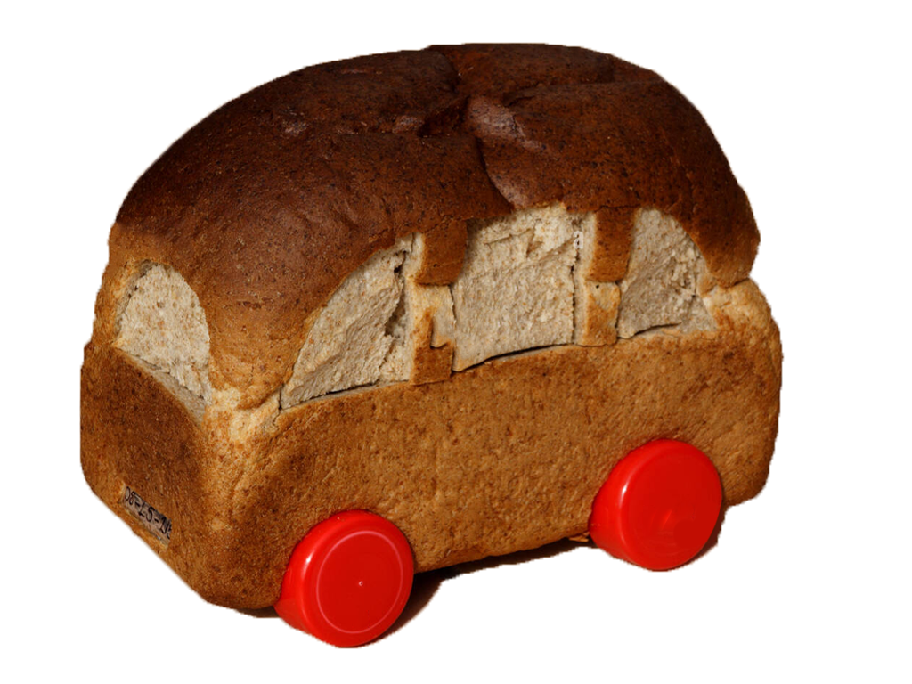

BBANG SHUTTLE
㈜식빵

Slide 2
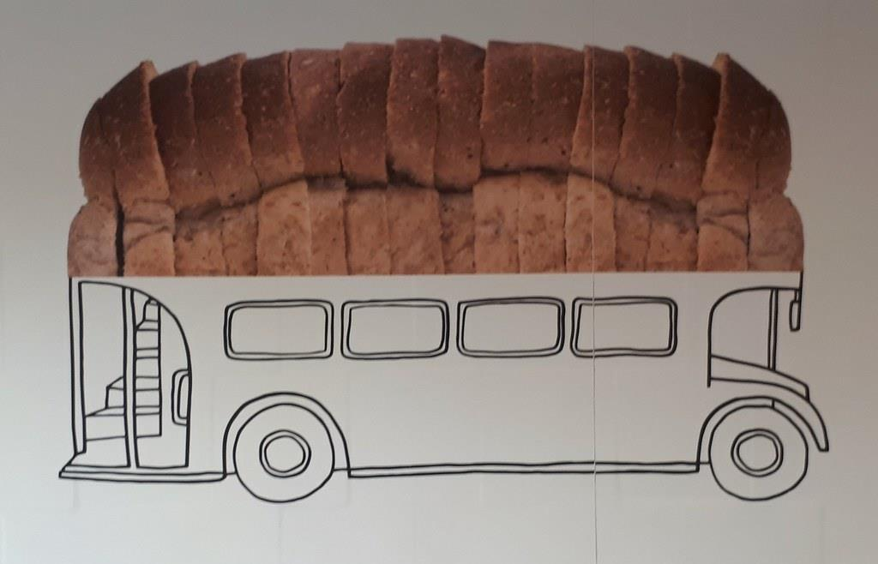
INDEX
1
프로젝트개요
1-1. 개발동기
1-2. 기획의도
1-3. 개발환경
2
프로젝트상세
2-1. 구조도
2-2. 페이지설명
3
프로젝트후기
3-1. 개발일정
3-2. 한줄소감

Slide 3
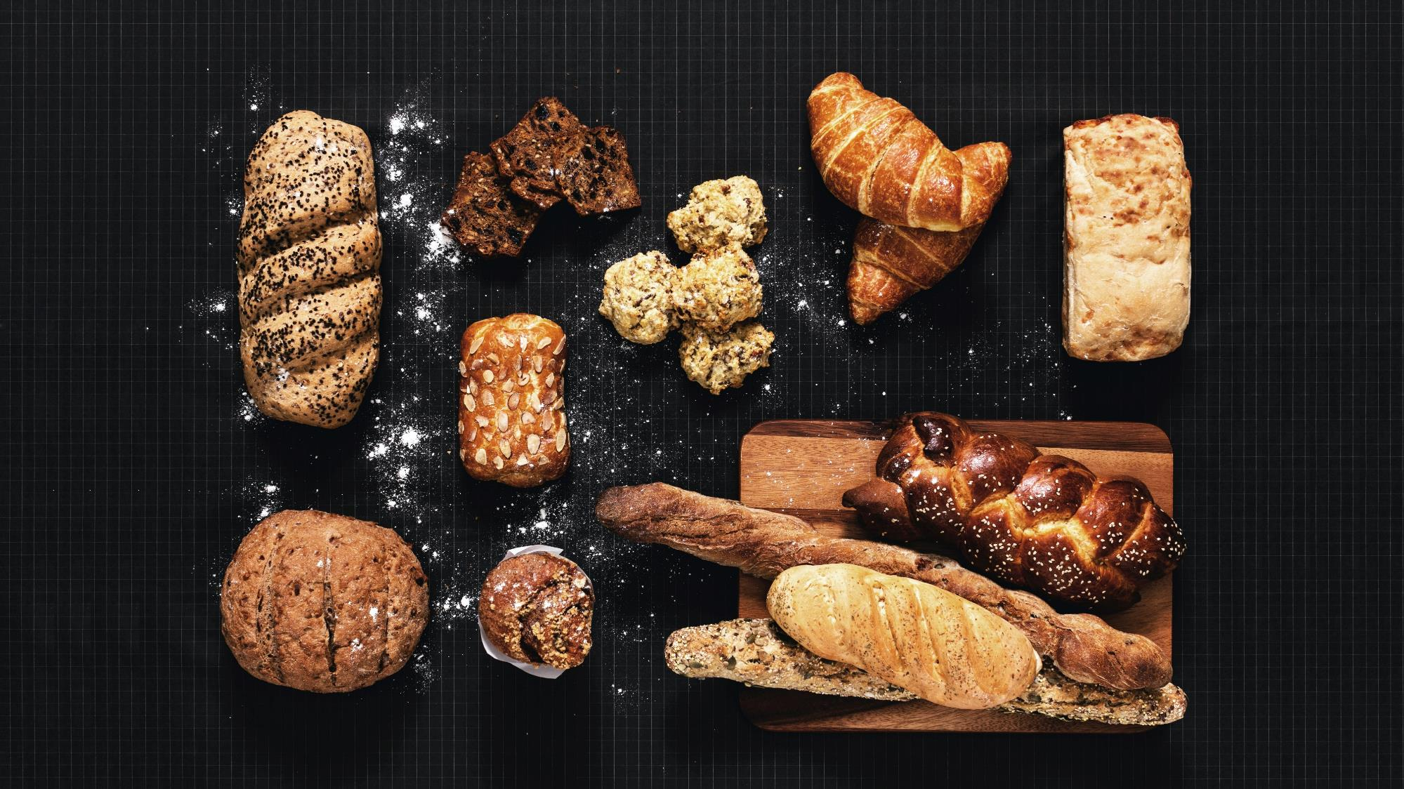
BBANG SHUTTLE
Part 1
프로젝트 개요

Slide 4
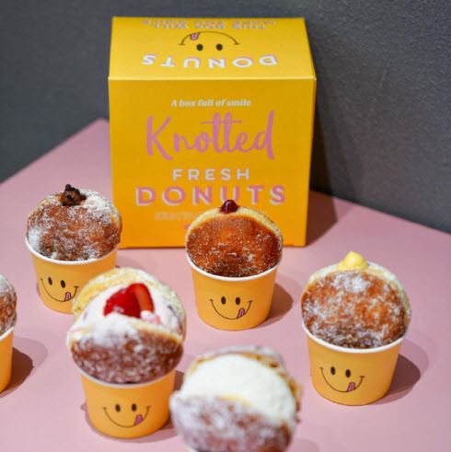
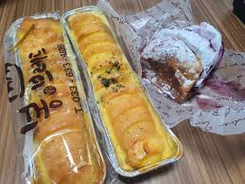

1-1.
개발동기
유명 빵을
집에서도 먹을 방법이
없을까?
근데 그런 서비스가 없는데?

Slide 5

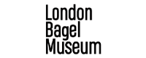

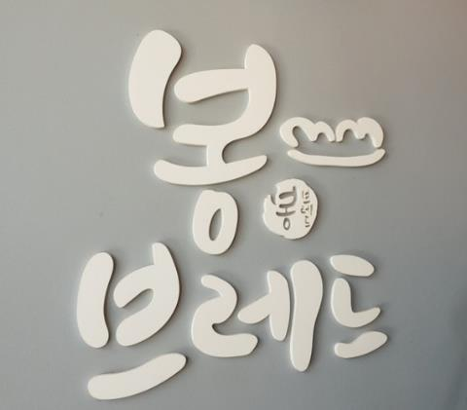


1-1.
개발동기

Slide 6
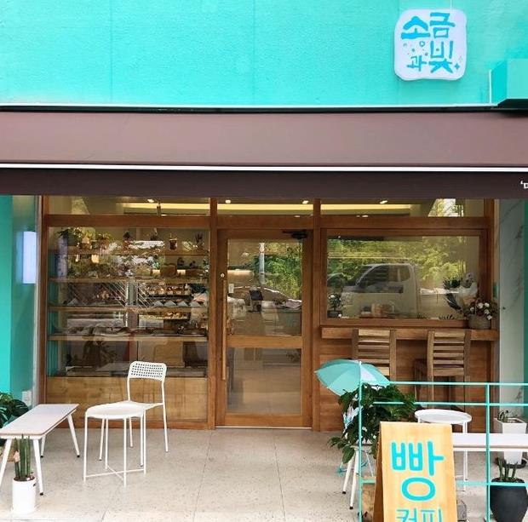
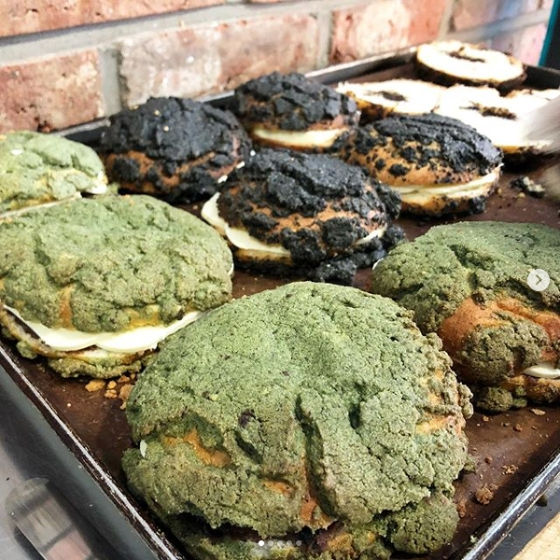
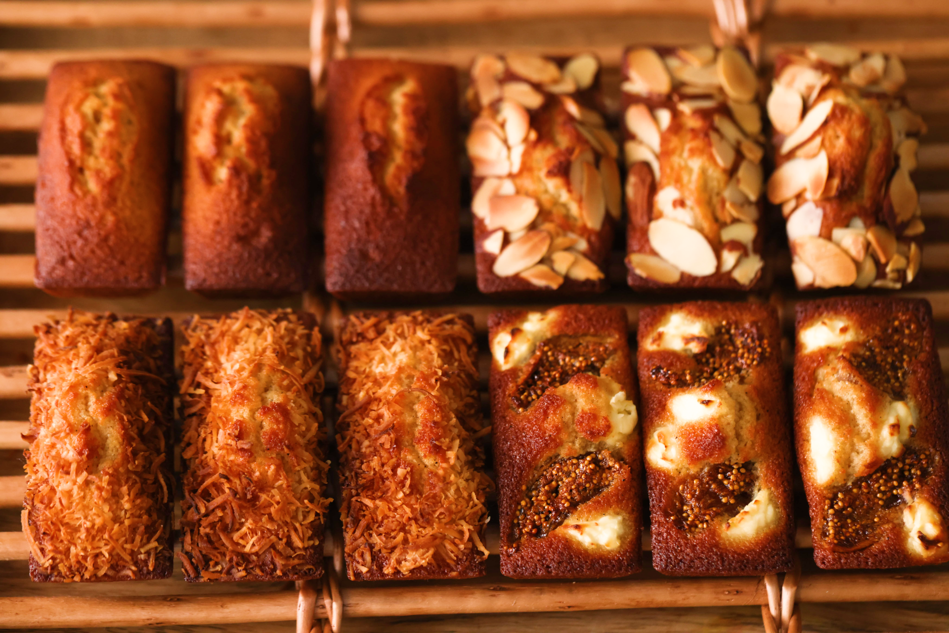

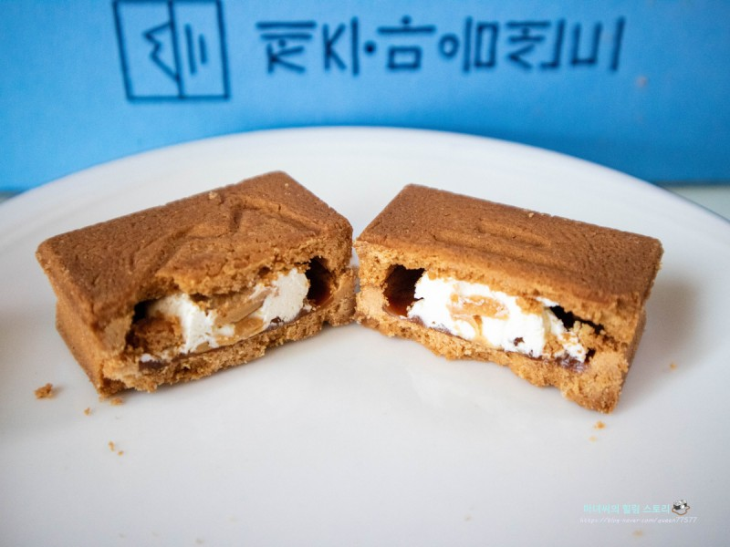
1-1.
개발동기

Slide 7





1-2.
기획의도
전국의 유명 빵 맛집
각 지역 별
숨겨진 빵 맛집
빵셔틀

Slide 8





1-3.
개발환경
Front-End
Tools

Slide 9

BBANG SHUTTLE
Part 2
프로젝트 상세

Slide 10
2-1.
구조도
메인페이지
로그인
ID/PW 찾기
회원가입
제품리스트
페이지
이용안내
약관동의
제품상세 페이지
고객센터
문의내역
회원정보입력
회원정보수정
장바구니
주문/배송지정보
결제
주문취소
주문내역
마이페이지
교환/환불

Slide 11
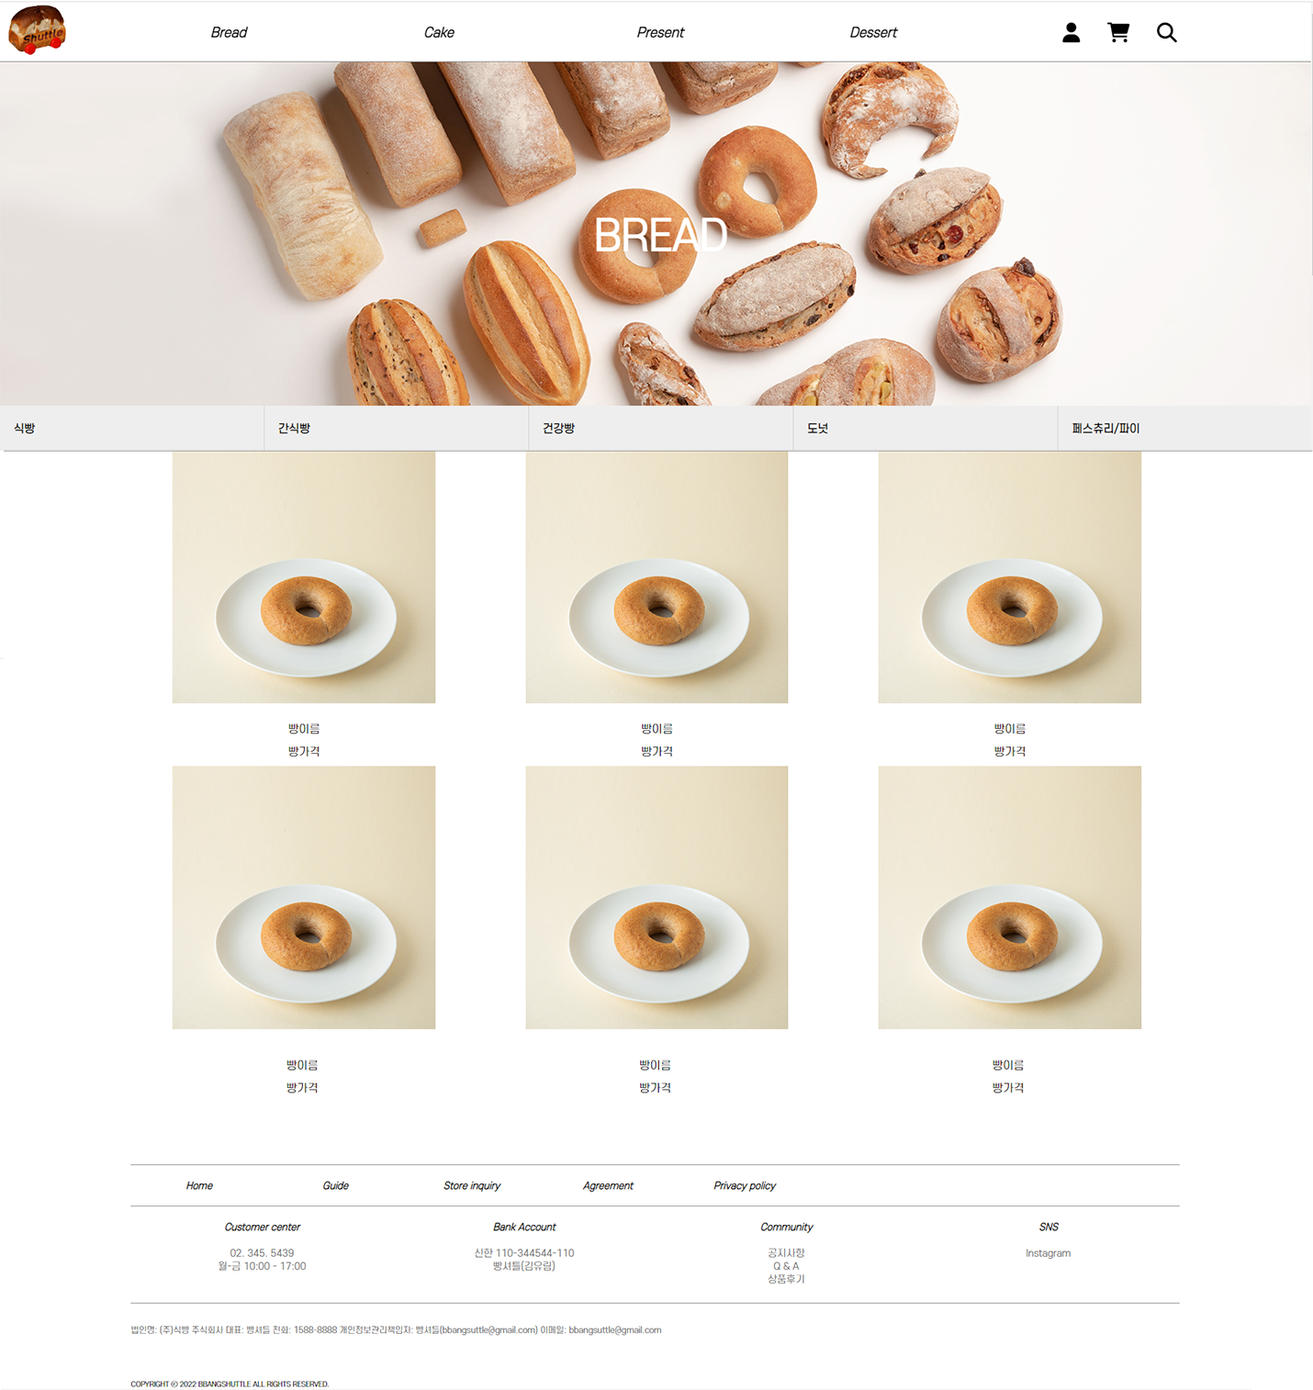
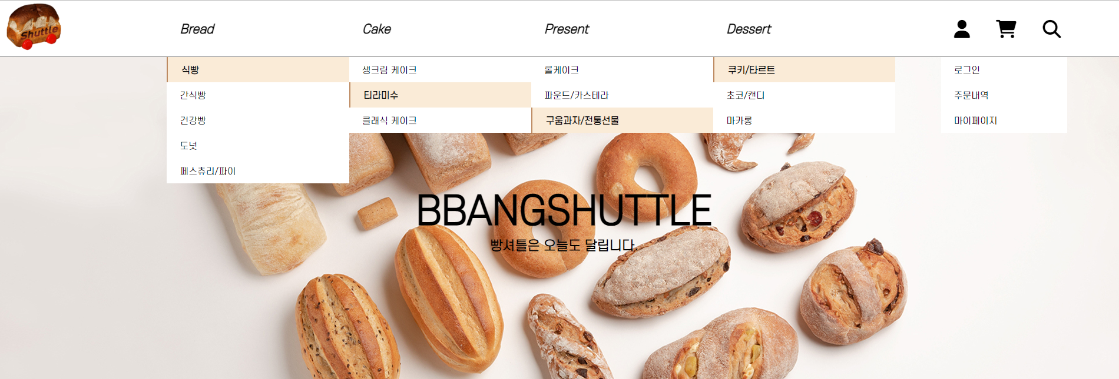
2-1.
페이지 설명 – 페이지 상단

Slide 12
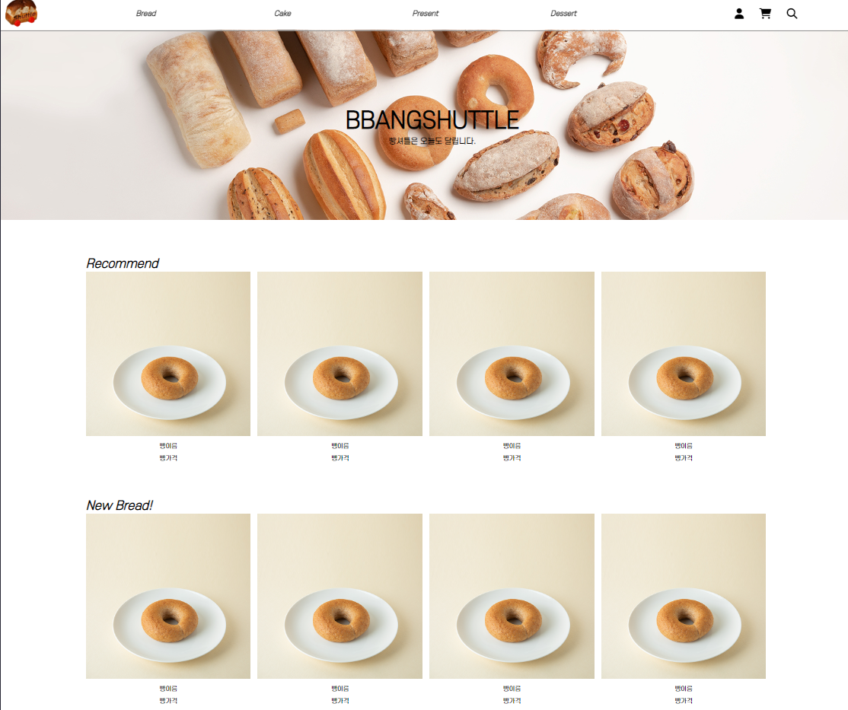
2-1.
페이지 설명 - 메인페이지

Slide 13
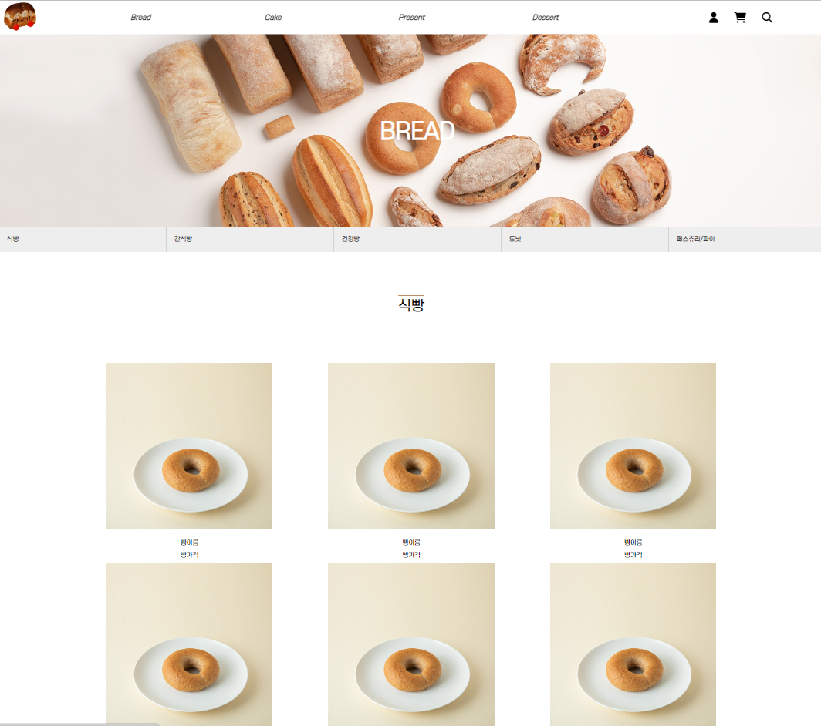
2-1.
페이지 설명 – 제품리스트 페이지

Slide 14
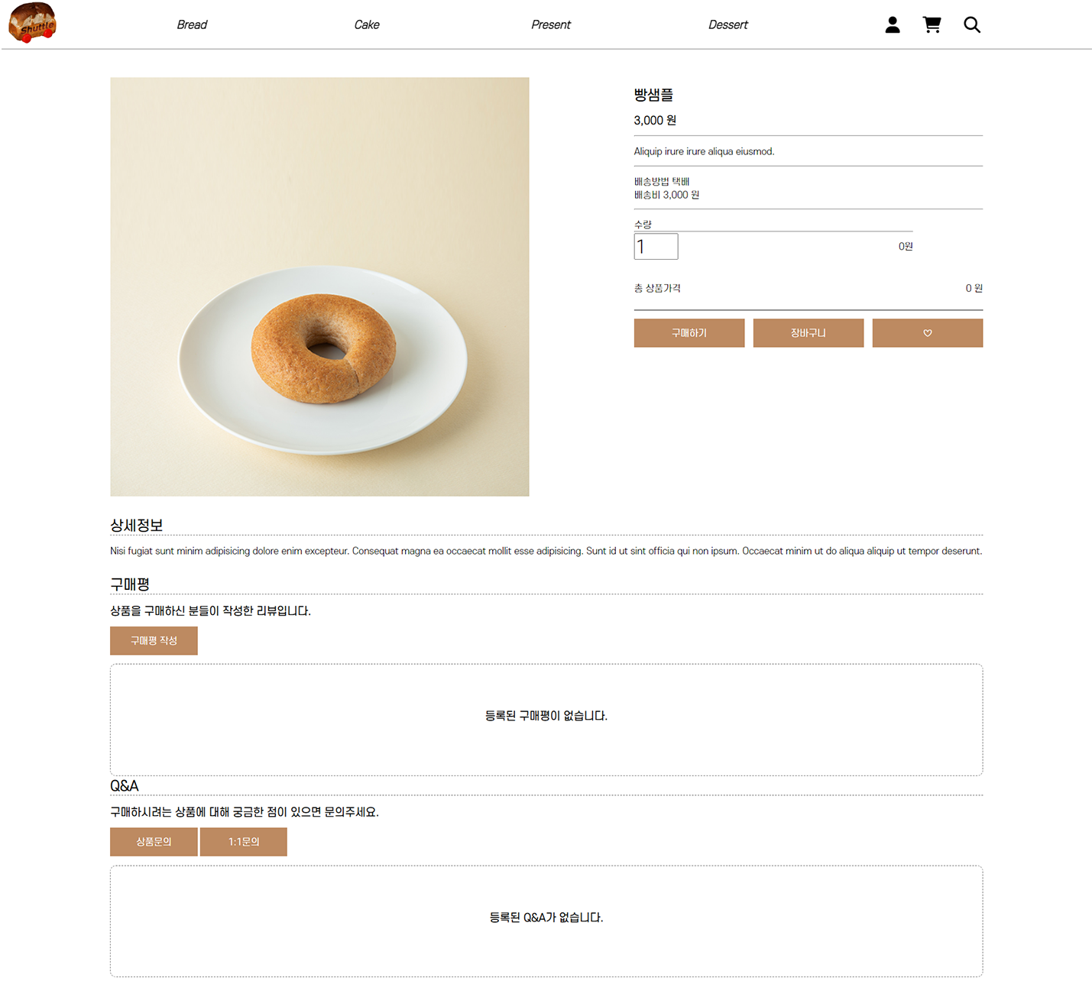
2-1.
페이지 설명 – 제품상세 페이지

Slide 15
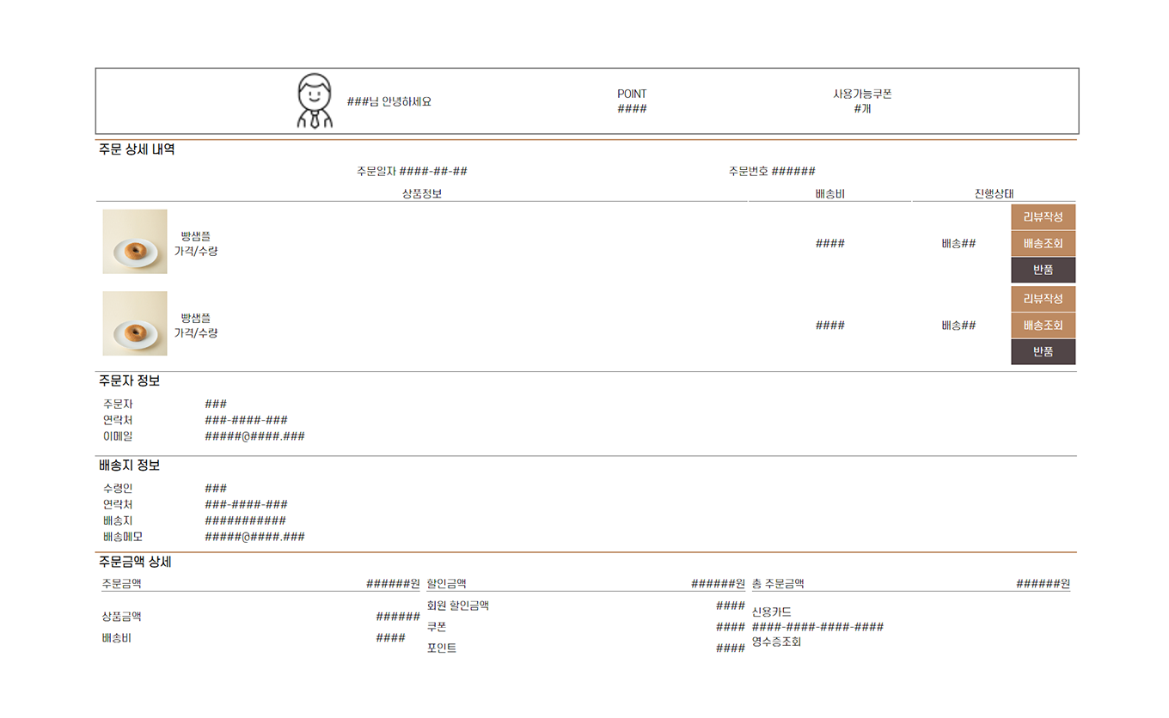
2-1.
페이지 설명 – 주문상세정보

Slide 16
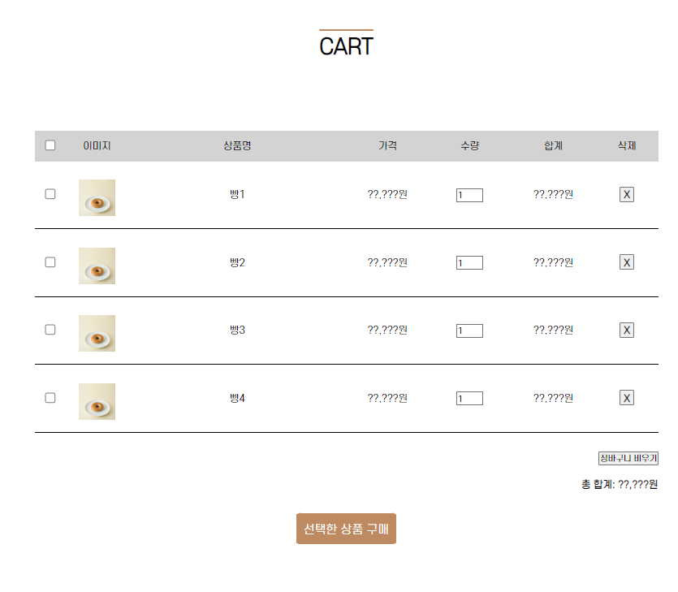
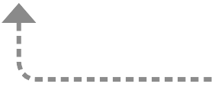
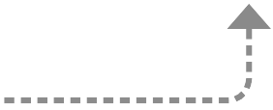


2-1.
페이지 설명 – 장바구니
flex를 이용하여 각 공간 할당
밑의 데이터도 같은 클래스를
공유하여 같은 크기 할당.
수량 부분은 input type number 사용
button을 사용하여 초기화
hover와 scale을 이용하여
마우스를 올리면 커지도록 함

Slide 17
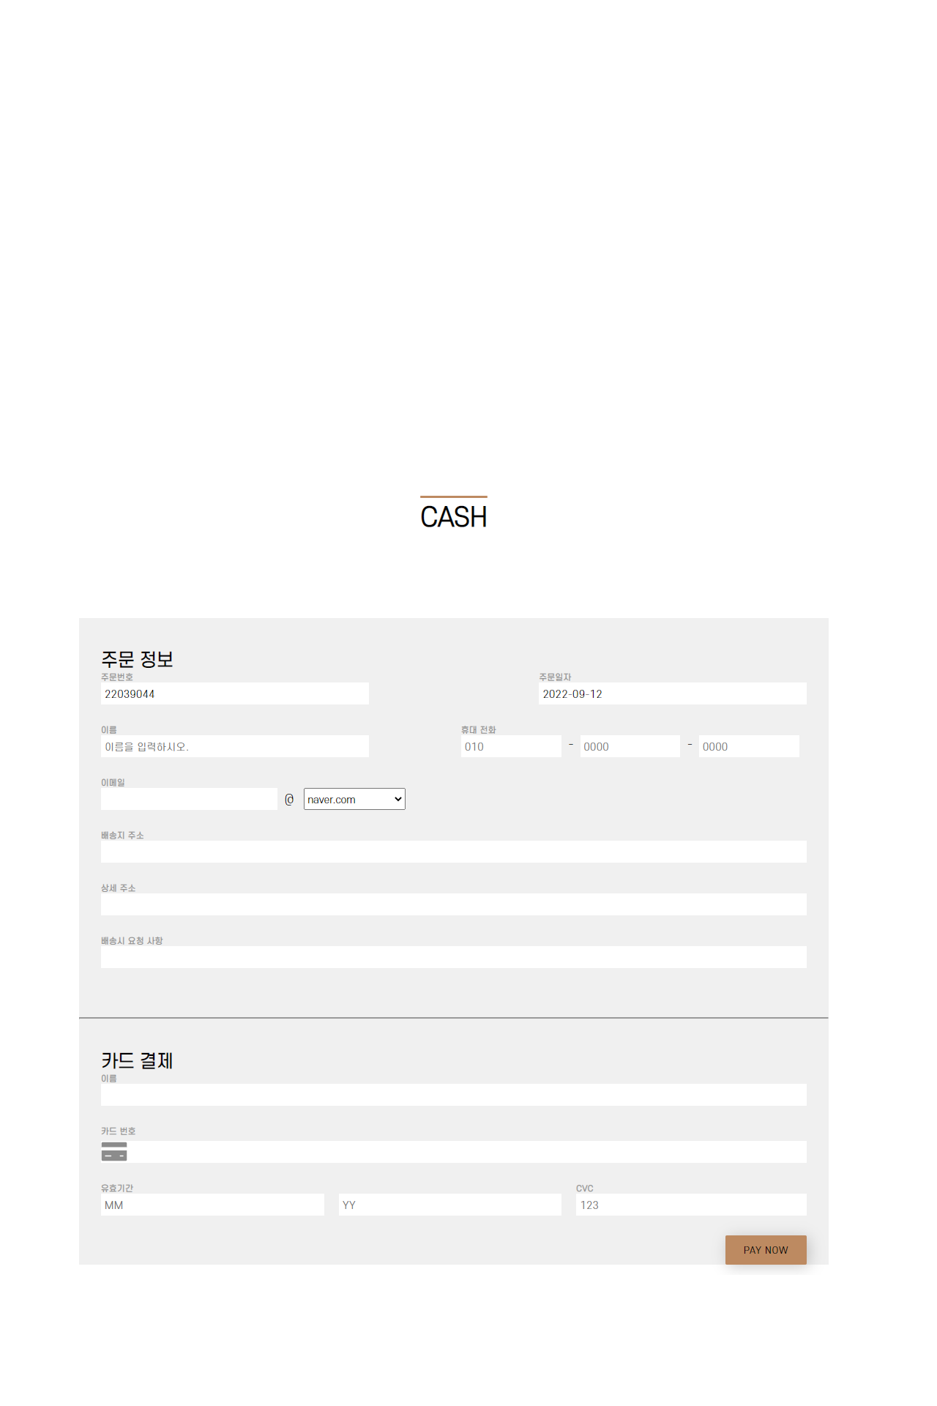
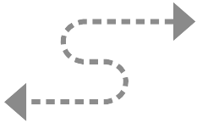
2-1.
페이지 설명 – 결제
주문번호,일자 등
변경불가 항목은 input
읽기 전용 속성 사용
하나의 form으로 묶고
Width min,max로
요소들의 이탈을 보완.
input요소들은 inline-box로
만들고 이메일 선택칸에는
Select option을 이용하여
선택칸을 생성하였다.
카드 아이콘 이미지를
Position:absolute를
사용하여 위치 시키고,
input에 padding을 주어
text칸을 이미지 뒤로
밀어냈다.
hover시 transform과
크기 조정인 scale을
사용하여 커지면서
transition으로 딜레이를
주어서 포인트를 주었다.

Slide 18
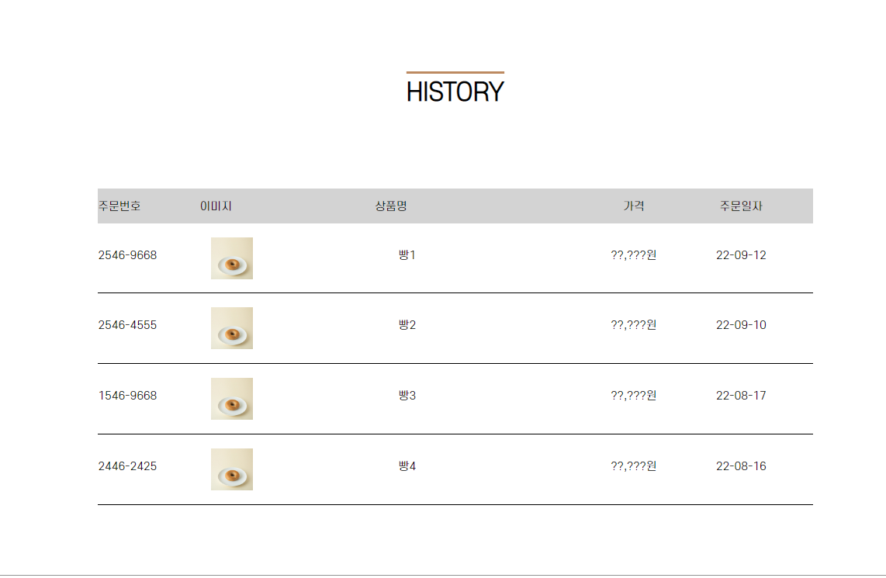

2-1.
페이지 설명 – 주문내역
flex를 이용하여 각 공간 할당
하나의 내역을 div로 묶고
나머지 요소 또한 각 div로 묶고
위의 카테고리와 같은 class명을
사용하여 같은 공간 할당
Width min,max를 사용하여
작아지거나 커져서
망가지는 것을 보완.

Slide 19
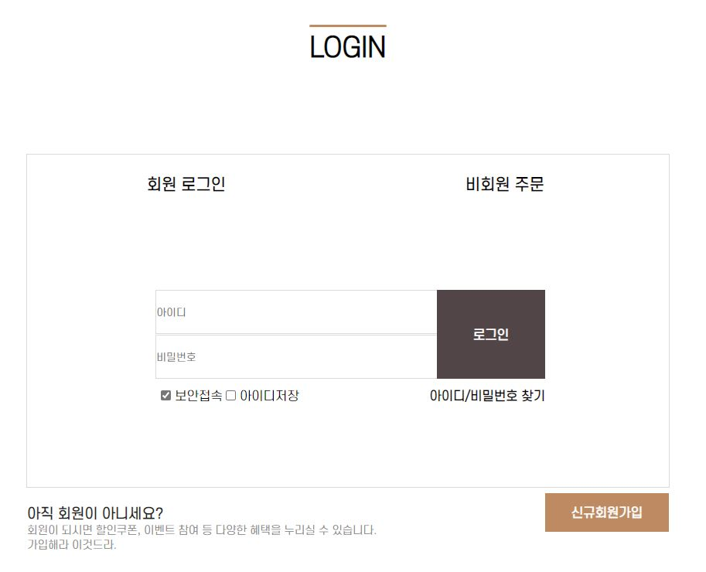
2-1.
페이지 설명 – 로그인
Text align:center;
margin: 0 auto;
felx를 이용하여 정렬
버튼 활성화는 아직 구현 못함
hover
transition:all .4s;

Slide 20
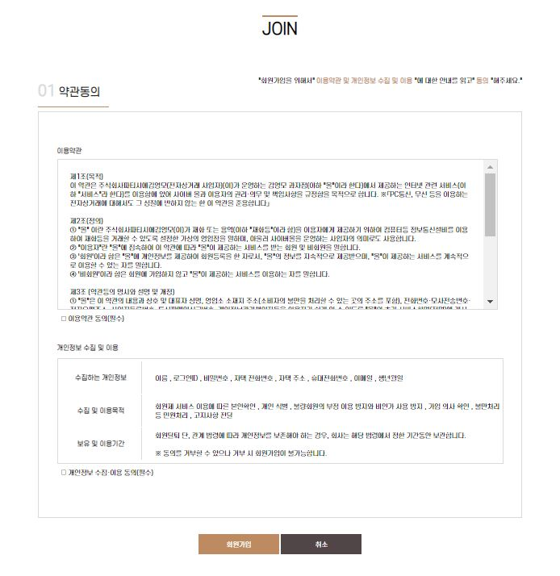
2-1.
페이지 설명 – 약관동의
flot를 이용하여
오른쪽 정렬
시그니처 라인
(오버라인,언더라인)
시그니처 박스라인
overflow:auto
Table 태그를 이용해서 오른쪽 border만 설정하여 편하게 정렬
check박스를 이용
시그니처 버튼
and
색상

Slide 21
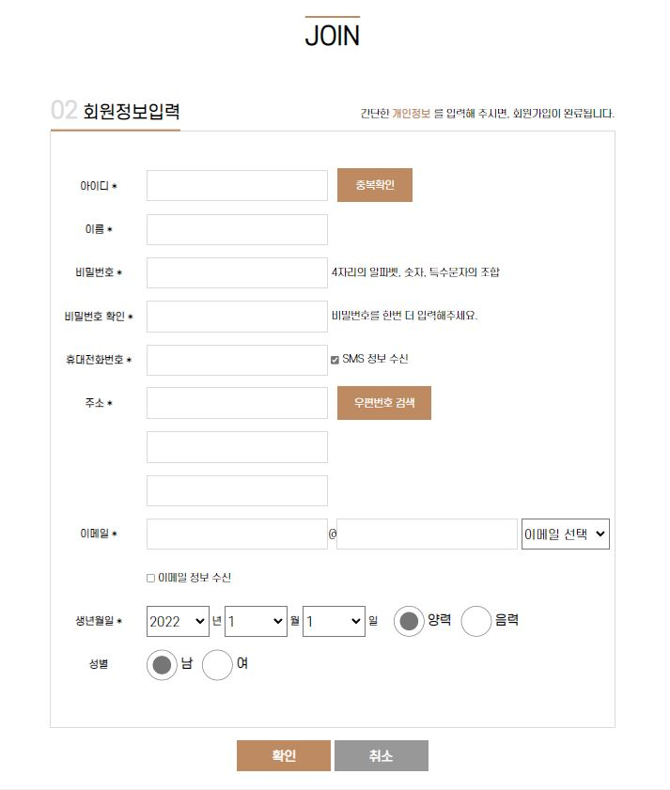
2-1.
페이지 설명 – 회원가입
flex space-between
이용하여 정렬
시그니처 버튼!!
전체
Table태그를 이용하여 정렬
select
생년월일 구성
레이디오 버튼을
이용하여 구성

Slide 22
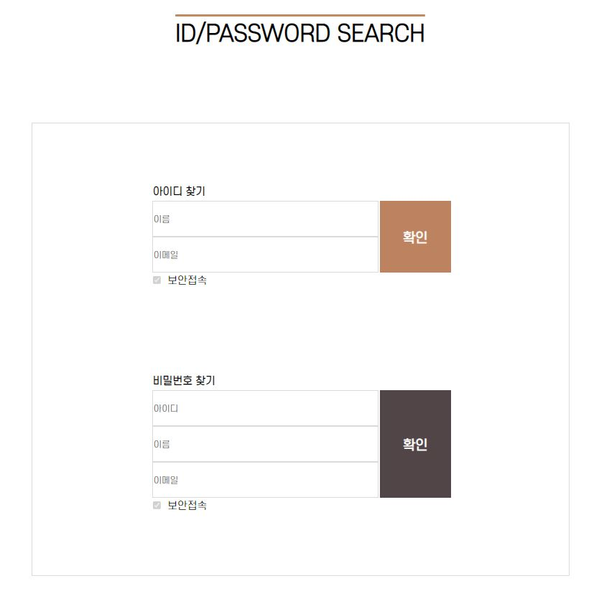
2-1.
페이지 설명 – 아이디/비밀번호 찾기
전체 박스를 만들고
그 안에 flex를 적용하여
배치를 쉽게 하였습니다.
display: flex;
flex-direction:column;
justify-content:space-evenly

Slide 23

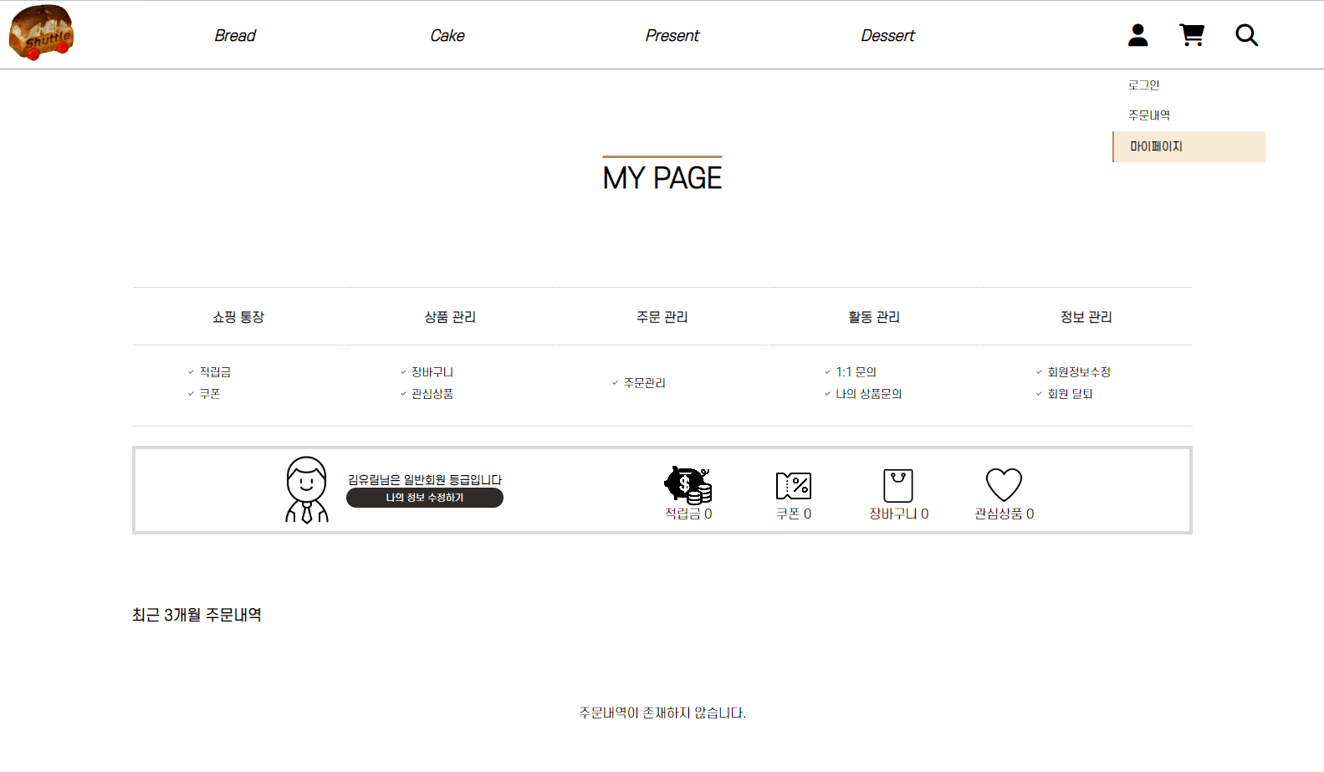
2-1.
페이지 설명 - 마이페이지
Main 태그
1
h3 태그
2
Table 태그
3
div태그

Slide 24
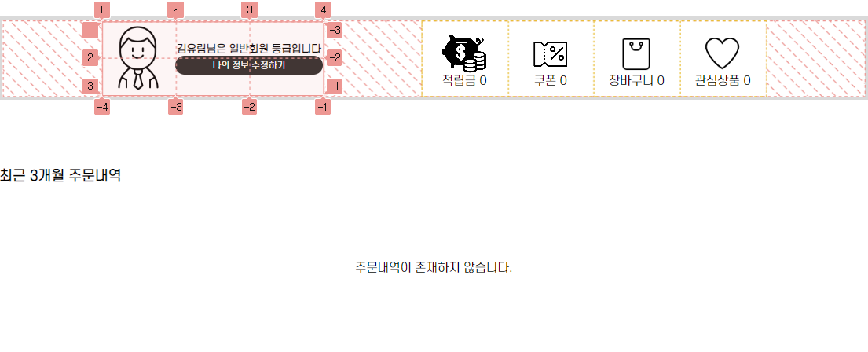
2-1.
페이지 설명 - 마이페이지
2. div>div 태그
grid 정렬
Div 태그
flex 정렬
3. div>ul 태그
flex 정렬

Slide 25
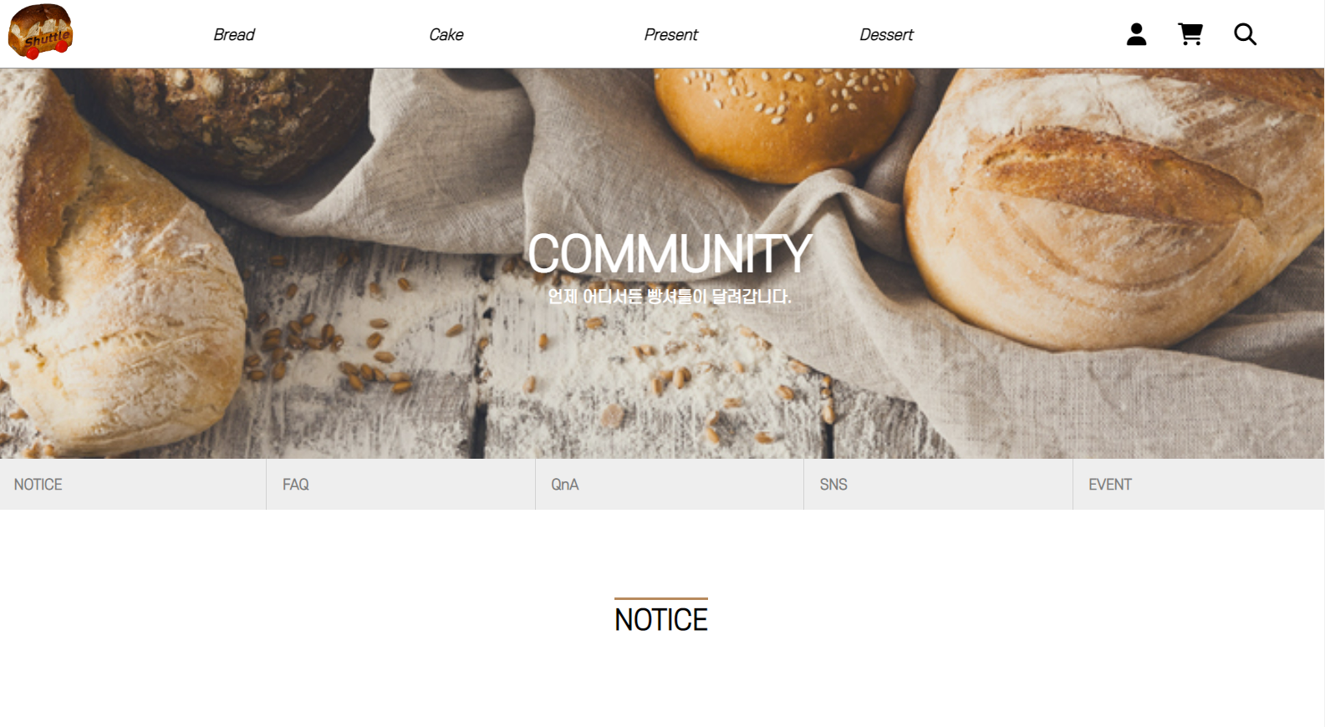
2-1.
페이지 설명 – 고객센터
1
div 태그
2
div>ul 태그
3
main 태그

Slide 26
2-1.
페이지 설명 – 고객센터
1
flex 정렬

Slide 27
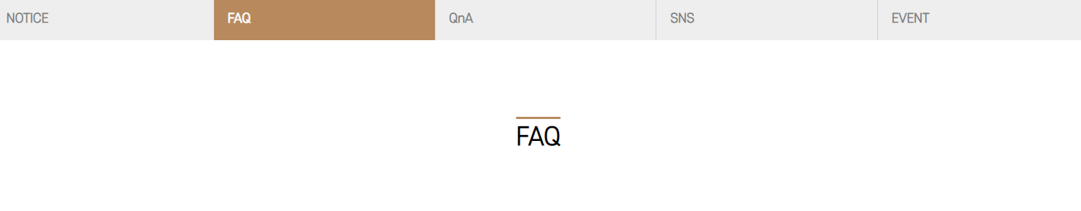
2-1.
페이지 설명 – 고객센터
2
div>ul 태그
flex 정렬
Div>ul>li>a태그
호버 시

Slide 28
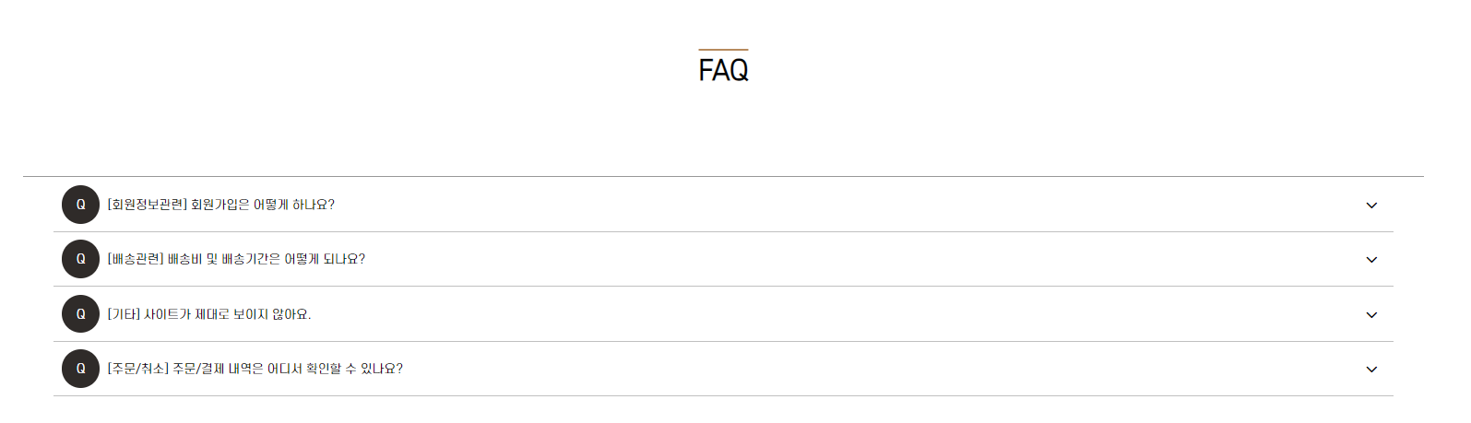
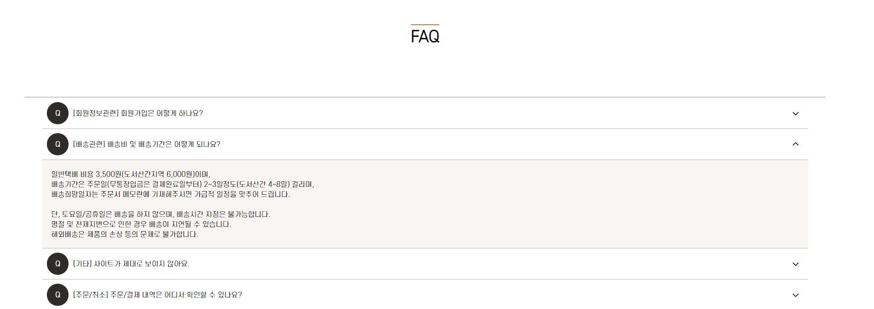
2-1.
페이지 설명 – 고객센터(FAQ)
Input 태그
type=“radio”
속성 이용
Label태그
:checked 시
display: block
White-space:
Pre-line
속성 이용

Slide 29
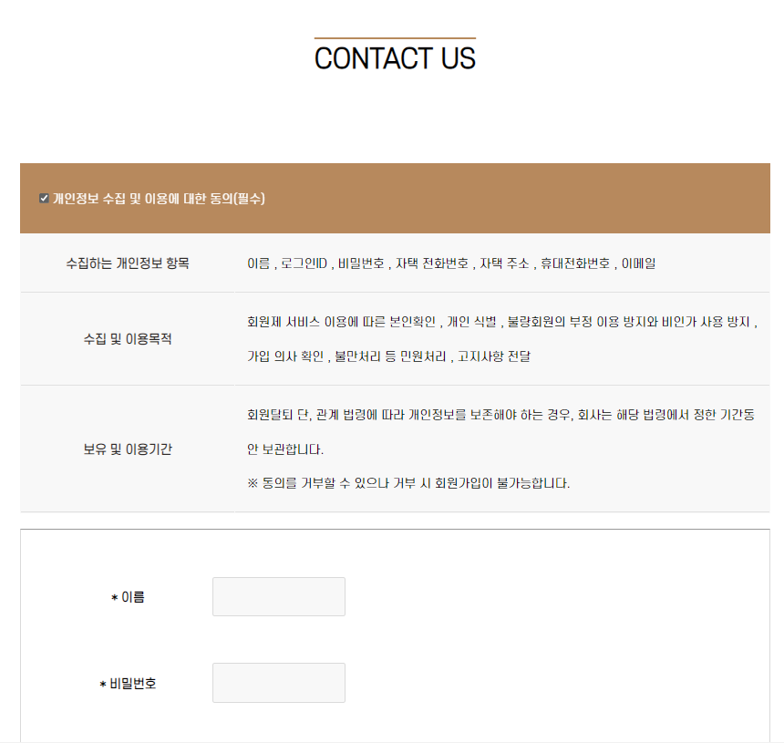
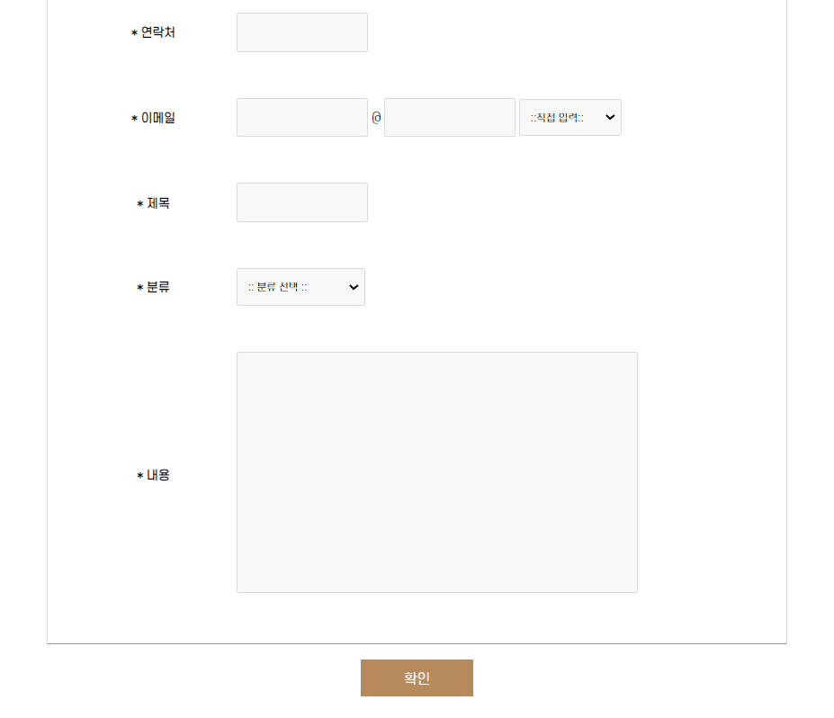
2-1.
페이지 설명 – 고객센터(QnA)
폼 태그 안에
테이블 태그
Label>input태그
Checked, required
속성
Textarea 태그
테이블 태그
Input 태그
Type=“submit”

Slide 30


2-1.
페이지 설명 – 고객센터(SNS)
Image sprites 기법 이용
호버 시 위치 이동

Slide 31
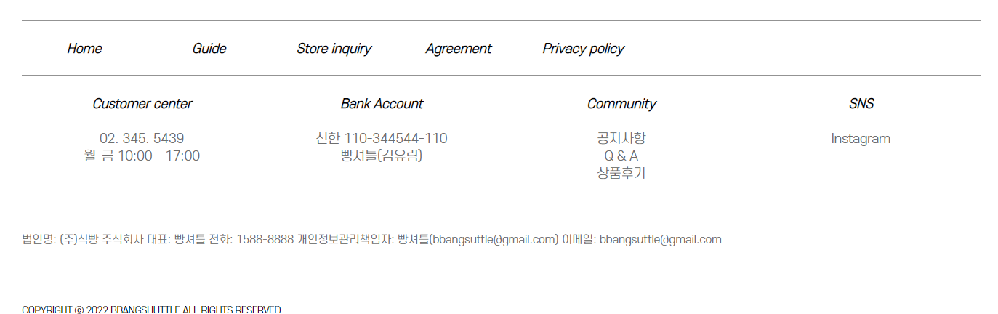
2-1.
페이지 설명 – 페이지 하단
mailto 태그
1
Div>a 태그
2
div 태그
3
div태그
4
div태그

Slide 32
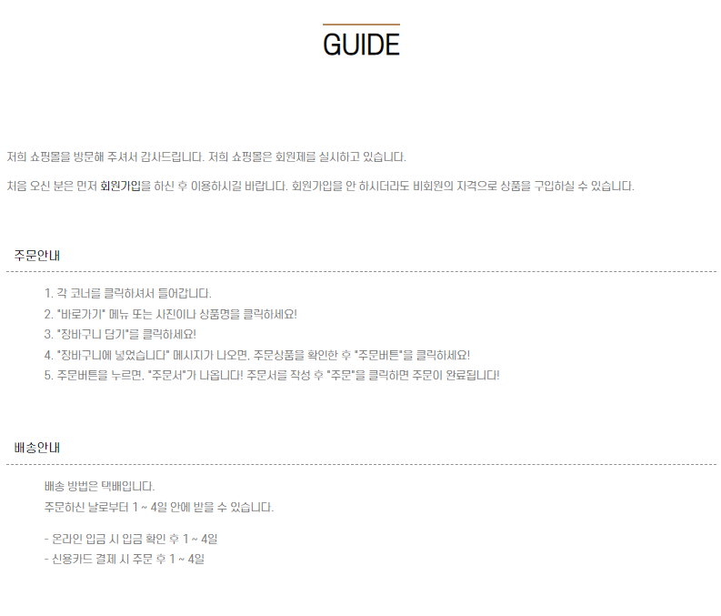
2-1.
페이지 설명 – 이용안내
회원가입
페이지 이동
dl>dt 태그 사용

Slide 33
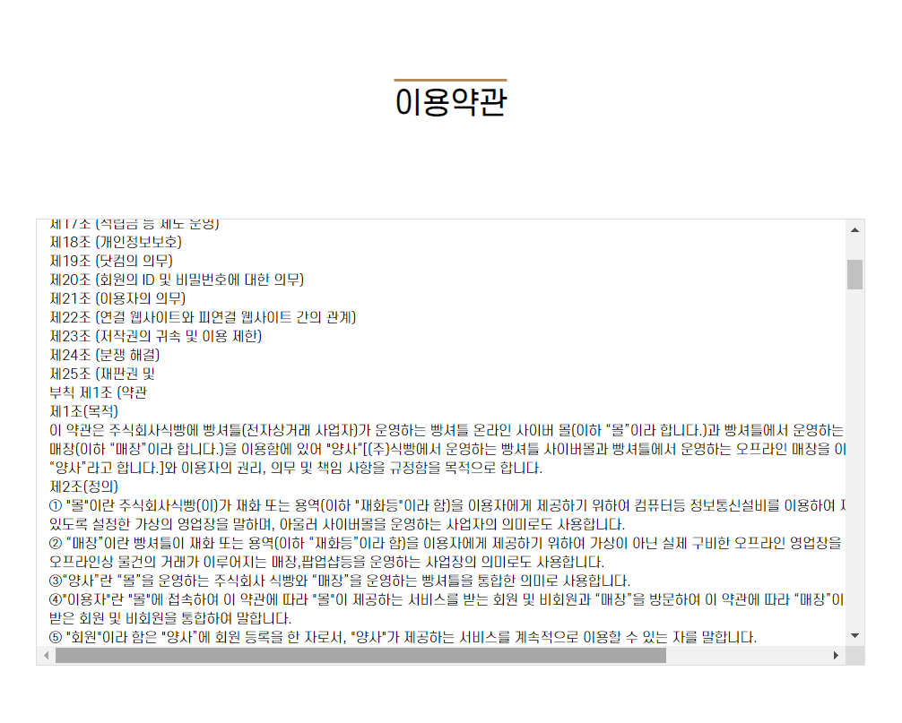
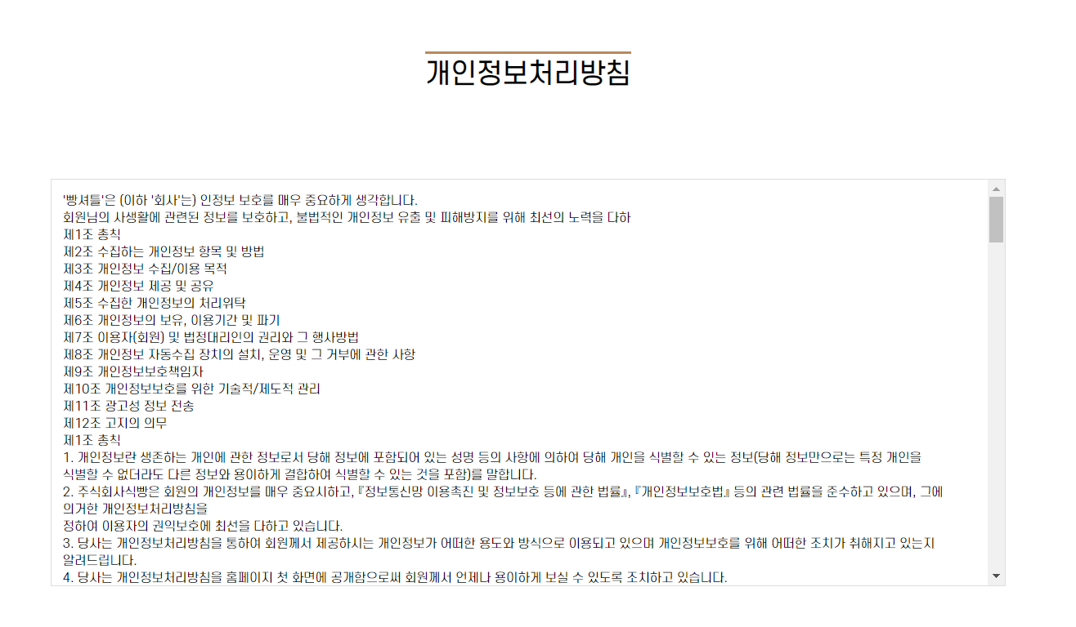
2-1.
페이지 설명 – 이용동의/ 개인정보 처리방침
Overflow: auto 사용

Slide 34

BBANG SHUTTLE
Part 3
프로젝트 후기

Slide 35

3-1.
개발일정
8.29~ 9.4
주제 선정 및
개발 계획 수립
9.5~ 9.12
1차 개발 및 TEST
9.13~ 9.16
홈페이지 초안 작성
9.17~ 9.21
검수 및 발표준비
9.22
1차 프로젝트 발표

Slide 36

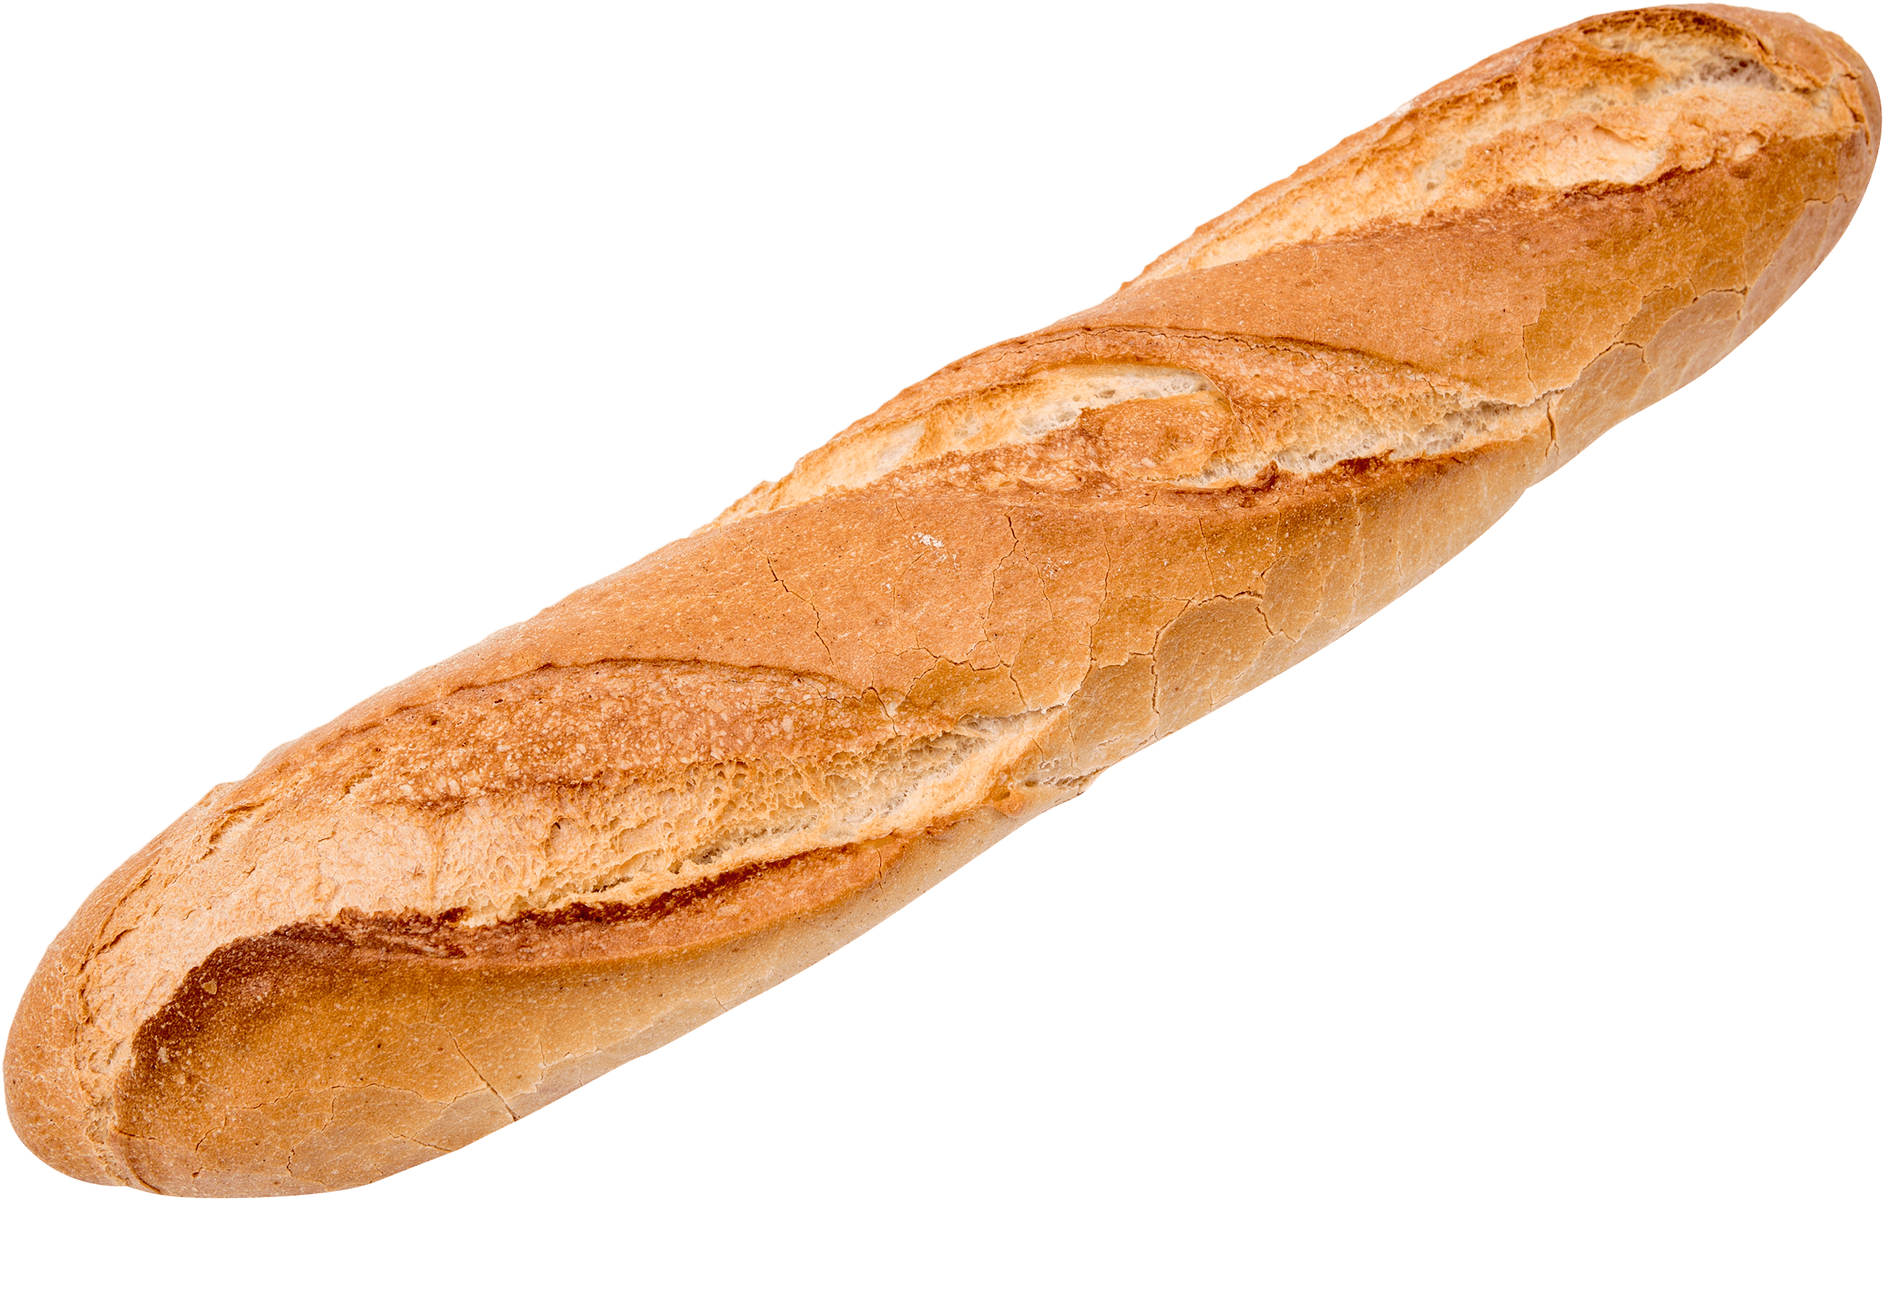

3-2.
한줄소감
오늘 점심은 김치찌개나 먹어야겠다
류승제
HTML..CSS...position..flex..grid.. 이런 식빵
정호진

Slide 37


3-2.
한줄소감
정말 신나고 새로운 것을 배운다는 게 즐거웠습니다.
심승준
배운 내용을 토대로 직접 홈페이지를 제작해보니
배운 언어들에 대한 학습효과가 배로 커지는 것을 느꼈다.
하지만, HTML과 CSS만으로 홈페이지를 제작 하려니 많은 한계점도 느꼈다.
앞으로 배울 내용들을 홈페이지에 직접 활용해보며
사이트 완성도와 배운 내용의 이해도 모두
발전시켜 나가야겠다.
김유림

Slide 38
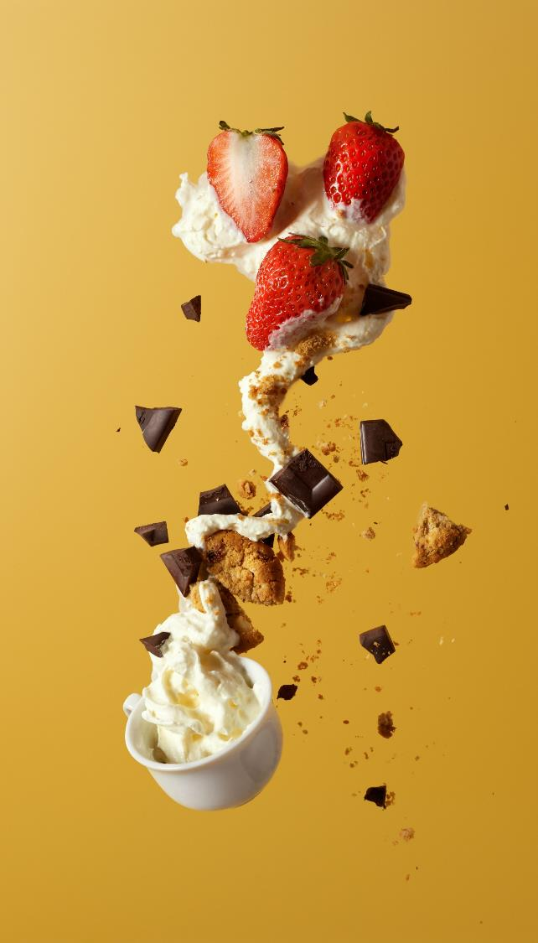
Q & A

Slide 39

Thank you!

